Slide 1
RGA 2024
BLOCO 2 - Módulos Especiais = E4
OFICINAS DE TRABALHO: Comunicação Espírita

Slide 2
COMUNICAÇÃO INTERIOR
COMUNICAÇÃO INTERPESSOAL
COMUNICAÇÃO EXTERNA
COMUNICAÇÃO

Slide 3
O Discípulo de Jesus deverá ser forte, animado de fé robusta e firme para executar programa individual com grande possibilidade de bom êxito.
Sabe que os esforços feitos (E. A. E.) operaram em seu íntimo profundas transformações, passando agora a ser um homem diferente, consciente das atividades que lhe cabe empreender no campo coletivo (O Cristão no Lar, no Meio Profano e no Meio Religioso)
Entende que deverá comungar diariamente com os Benfeitores Espirituais (Mediunidade em Ação) que operam no mundo sob a direção superior do próprio Mestre Jesus.
COMUNICAÇÃO
INTERIOR

Slide 4
Saberá também, porque isso deve ter sentido em si mesmo, que desenvolveu determinada capacidade mediúnica, mas ou menos ampla, segundo o ponto evolutivo que alcançou com esta preparação.
Esse desenvolvimento psíquico vale como novas armas ou recursos que se oferecem aos discípulos para benefício das tarefas que deverão realizar no campo coletivo.
Ele deverá SER MÉDIUM DE SI MESMO, bastando comungar diariamente com os benfeitores espirituais ligados ao seu trabalho.
Capítulo Sentido e Fins da Preparação (pag. 6 e 7 da 2ª edição)

Slide 5
EDUCAÇÃO DO MUNDO
= T E R x S E R
= IDOLATRIA DO CONSUMO
= GOSTO PELO EXCLUSIVO
= APEGO A IMAGEM
COMUNICAÇÃO INTERPESSOAL

Slide 6
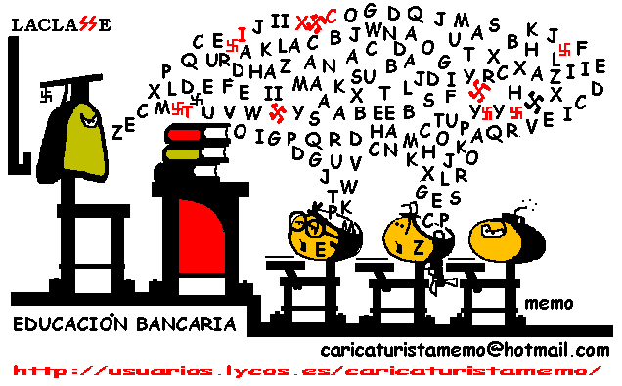
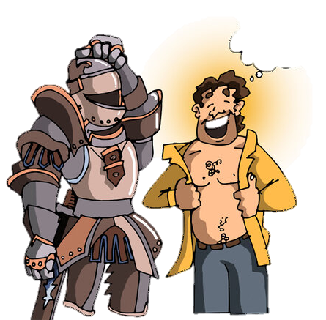
CARACTERÍSTICA DESTE PÚBLICO?
?
Estudo
Trabalho
Reforma Interior

Slide 7
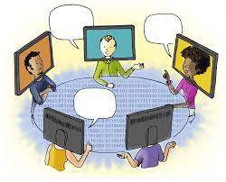
COMUNICAÇÃO ESPÍRITA
E.S.E
Cap.
Cap. XVIII – item 12.
“O Espiritismo vem multiplicar o número dos chamados, e pela fé que proporciona, multiplicará também o número dos escolhidos.”
18
Item
12
EVANGELHO SEGUNDO
O ESPIRITISMO

Slide 8
MISSÃO DA ALIANÇA
PORQUE
EVANGELIZAÇÃO
PORQUE
COMO
Alinhamento
NOSSO IDEAL

Slide 9
“O QUE VOS DIGO NA ESCURIDÃO, DIZEI-O À LUZ DO DIA E O QUE VOS DIGO AO OUVIDO, PROCLAMAI-O DO ALTO DOS TELHADOS”
(MATEUS 10:27 )
EDUCAÇÃO NÃO
TRANSFORMA
O MUNDO.
EDUCAÇÃO MUDA
AS PESSOAS.
PESSOAS MUDAM
O MUNDO.

Slide 10
COMUNICAÇÃO INTERIOR
O QUE É SER
MÉDIUM DE SI MESMO?
O QUE FAÇO EFETIVAMENTE PARA LEMBRAR QUE SOU ESPÍRITO

Slide 11
COMUNICAÇÃO INTERPESSOAL
Como está sua gaveta?
PRECISAMOS
ARRUMAR
A GAVETA
ABRIR ESPAÇO PARA CABER
O INTERESSE PELAS PESSOAS
Esta cheia?

Slide 12
O QUE ESTE MÓDULO TEM A VER COM A MINHA VIDA?
RGA 2024
Quais as ações concretas que colocarei em prática para melhorar minha comunicação:
NO CENTRO?
NA REGIONAL?
NO MOVIMENTO?
RGA 2025

